Slide 1
Virtualni ured
MIROSLAV DAMJANOVIĆ, 989
DINO DUMANČIĆ, 993

Slide 2
Uvod-općenito o uredu
sastavni dio strukture poduzeća
Benedikt Kotruljević – O trgovini i savršenom trgovcu
ENIAC – početak elektronske obrade podataka

Slide 3
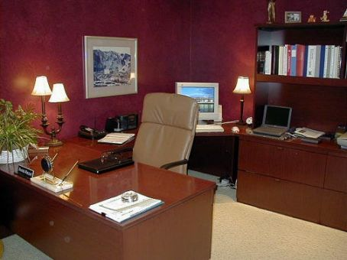

Slide 4
E-ured
E-ured = D-ured + M-ured + V-ured
D-ured – digitalna izrada, obrada, prijenos te
pohrana poslovnih informacija
- temelj za ostvarenje M-ureda i V-ureda
M-ured – fizička lokacija više nije bitna

Slide 5
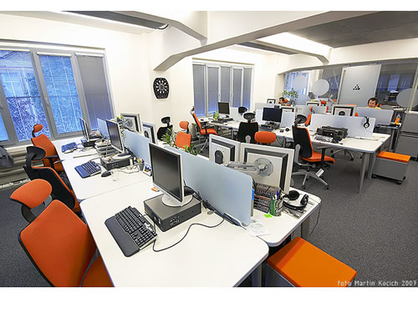

Slide 6

VIRTUALNI URED
Nije određen fizičkim prostorom
Osoba ne treba biti u uredu, nego obaviti posao!
Više vremena za obavljanje poslova, slobodnije kretanje

Slide 7
Temeljne jedinice V-ureda
Virtualni zaposlenici
Virtualni timovi
Virtualni pomoćnici

Slide 8
Prednosti V-ureda
Smanjeni troškovi za poslovne prostore
Ušteda vremena
Rad se može obavljati tijekom 24 sata, 7 dana u tjednu
Više slobodnog vremena
Fleksibilno radno vrijeme
Posao mogu obavljati osobe s invaliditetom i osobe s malom djecom

Slide 9
Nedostatci V-ureda
Nedostatak socijalnog kontakta
Strah od tehnologija, neiskustvo
Stres
Kako kontrolirati zaposlenike?
Teže uklanjanje nastalog problema

Slide 10
Virtualni pomoćnici
Osobe koje uredske poslove obavljaju posredovanjem informacijsko-komunikacijske tehnologije iz vlastitih domova
Obavljaju usluge marketinga, grafičkog i web dizajna, pravnog savjetovanja, pisanja pisama i memoranduma, upravljanja bazama podataka…

Slide 11
Virtualni pomoćnici
Prednosti:
  kompromis između obiteljskog života i karijere
  minimalni početni troškovi
  isplativost (virtualni pomoćnik sam osigurava svoj radni prostor i opremu)
  dostupnost po potrebi

Slide 12


Slide 13
Virtualna organizacija
grupa poduzeća, dijelova poduzeća ili samostalnih poduzetnika koji se međusobno povezuju radi obavljanja privremene ili trajne poslovne aktivnosti
karakteristike: prilagodljivost, brzo reagiranje na zahtjeve okoline i modularnost

Slide 14
Virtualna organizacija
nehijerarhijska i nestrukturirana organizacija
ključna prednost je smanjivanje ulaganja u razvoj novih proizvoda što oslobađa kapital za ulaganje u ono što organizacija najbolje radi
najpoznatiji primjeri: Benneton i IKEA

Slide 15
V-ured u Hrvatskoj
Infoarena – vodeća grupa u kreiranju poslovnih sadržaja, proizvoda i usluga
razlozi organiziranja virtualnog ureda:
- smanjenje troškova poslovanja
- povećanje učinkovitosti zaposlenih
- fleksibilnost pri zapošljavanju

Slide 16
Zaključak
razvoj komunikacijskih i informatičkih tehnologija omogućavaju razvoj v-ureda
V-uredi danas su uobičajene pojave poslovanja suvremenih poduzeća
omogućavaju povećanje fleksibilnosti poslovanja, povećanje konkurentne sposobnosti, smanjenje troškova poslovanja…

Slide 17
Literatura
A. Kliment, B. Knežević, V. Srića, Uredsko poslovanje, Strategija i koncepti automatizacije ureda, Sinergija, Zagreb, 2003.
http://hr.wikipedia.org/wiki/Virtualni_tim, 12.01.2013.
http://burza.com.hr/novac/ideje/2005/07/050707-virtualni-pomocnik/, 12.01.2013.
http://web.efzg.hr/dok/pds/Strat_pod/Koncept.pdf, 12.01.2013.

